Slide 1
SOM WORLD MAP
SOM เปลี่ยนข้อมูลประเทศ 7 มิติ ให้กลายเป็นแผนที่ความคล้ายที่อ่านได้
2D similarity surface
โปรเจกต์นี้ใช้ World Bank indicators เพื่อจัดวางประเทศบน Self-Organizing Map; ประเทศที่ profile ใกล้กันจะอยู่ใกล้กันบน grid แม้ไม่ได้อยู่ใกล้กันทางภูมิศาสตร์
THA
171
7
9×10
countries with complete data
World Bank indicators
SOM grid
เหมาะกับ exploratory analysis
เห็นกลุ่ม, boundary, outlier และประเทศเพื่อนบ้านเชิงข้อมูล
แต่ละจุด = ประเทศหนึ่งประเทศ
ระยะบน grid ≈ ความคล้ายของ profile
Source: World Bank Indicators API; executed notebook analysis
01

Slide 2
WHY SOM
กราฟปกติเริ่มอธิบายยาก เมื่อหนึ่งประเทศคือ vector หลายมิติ
โจทย์ไม่ได้มีแค่ “ประเทศไหนรวยกว่า” แต่คือ profile รวมหลายด้านพร้อมกัน
Country vector
ประโยชน์ที่เห็น
GDP pc — รายได้
Life exp. — สุขภาพ
ประเทศคล้ายกันอยู่ใกล้กัน
Internet — เทคโนโลยี
→
Urban — โครงสร้างเมือง
ดู boundary ระหว่างกลุ่ม
SOM learns\ntopology
Unemp. — แรงงาน
Electricity — ไฟฟ้า
อธิบาย cluster ด้วยภาพ
CO₂ pc — สิ่งแวดล้อม
2D map
Source: World Bank Indicators API; executed notebook analysis
02

Slide 3
DATA PIPELINE
ข้อมูลถูกทำให้ reproducible ก่อนเข้า SOM: เลือกปีล่าสุด, log-transform, แล้ว scale
World Bank API
→
Latest value
→
Feature engineering
→
StandardScaler
→
SOM
ดึง indicator หลายปี
ใช้ค่าล่าสุด 2018–2024
log GDP และ CO₂
ทุก feature น้ำหนักใกล้กัน
map เป็น 9×10 grid
Feature matrix used by the SOM
Feature
Source / transform
ทำไมต้อง scale?
GDP per capita
NY.GDP.PCAP.CD → log10
Life expectancy
SP.DYN.LE00.IN → latest value
SOM ใช้ระยะทางระหว่าง vector ถ้าไม่ scale ตัวแปรที่เลขใหญ่ เช่น GDP จะกลบตัวแปรอื่นทั้งหมด
Internet users %
IT.NET.USER.ZS → latest value
Urban population %
SP.URB.TOTL.IN.ZS → latest value
Unemployment %
SL.UEM.TOTL.ZS → latest value
217
171
countries in metadata
complete cases
Electricity access %
EG.ELC.ACCS.ZS → latest value
CO₂ tons per capita
CC.CO2.EMSE.EL / SP.POP.TOTL → log1p
Source: World Bank Indicators API; executed notebook analysis
03

Slide 4
MODEL MECHANICS
SOM ไม่ได้แค่จัดกลุ่ม แต่รักษา topology ของข้อมูลไว้บน grid
2. Find BMU + update neighbors
1. Sample country
3. Result
[ GDP, health, internet, urban, labor, infra, CO₂ ]
ประเทศที่มี pattern คล้ายกันจะถูกดึงมาอยู่ใกล้กันบนแผนที่
→
→
BMU
หนึ่งประเทศกลายเป็น vector 7 มิติหลัง scale
9,000
training iterations
neighbors move less as radius decays
0.687
0.018
Topographic error ต่ำ แปลว่าเพื่อนบ้านบน grid ยังสอดคล้องกับโครงสร้างข้อมูลเดิมค่อนข้างดี
quantization error
topographic error
Source: SimpleSOM implementation in executed notebook
04

Slide 5
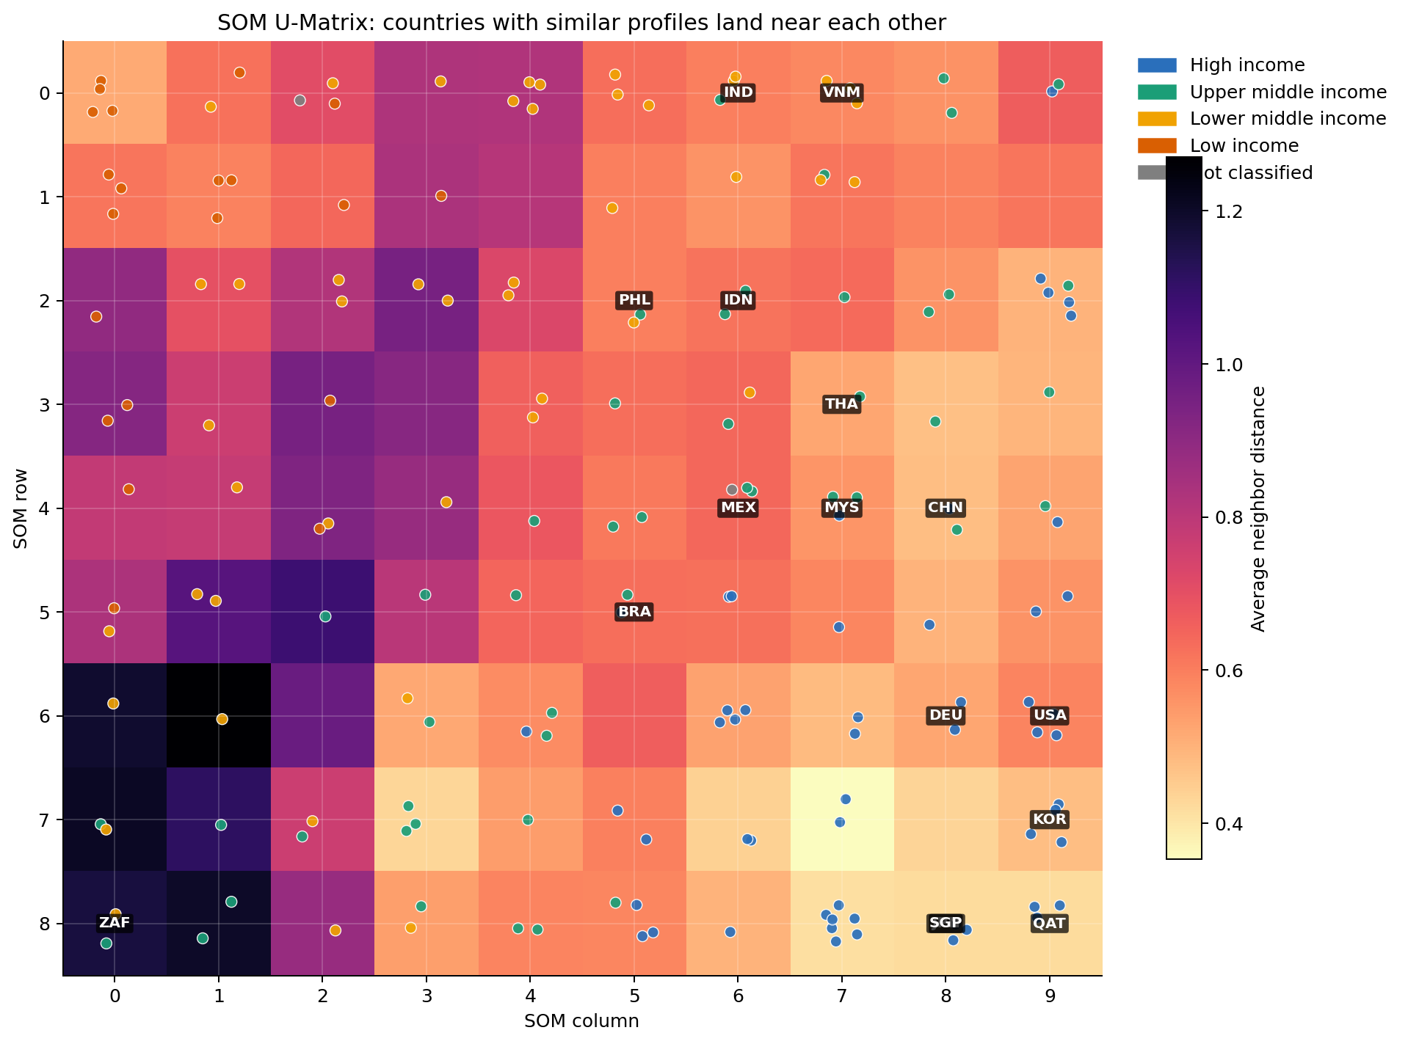
RESULT: U-MATRIX
U-Matrix ทำให้เห็นทั้งพื้นที่ต่อเนื่องและรอยต่อระหว่างกลุ่มประเทศ
อ่านภาพนี้ยังไง
จุด = ประเทศ
สีพื้น = ระยะห่างเฉลี่ยกับ neuron ข้างๆ
พื้นที่สีต่ำคือบริเวณที่ profile ต่อเนื่องกัน
ไทยอยู่แถว upper-middle income ที่ internet/infra สูง
Key point: SOM map ไม่ใช่แผนที่ภูมิศาสตร์ แต่เป็นแผนที่ความคล้ายของ feature profile
Source: World Bank Indicators API; executed notebook analysis
05

Slide 6
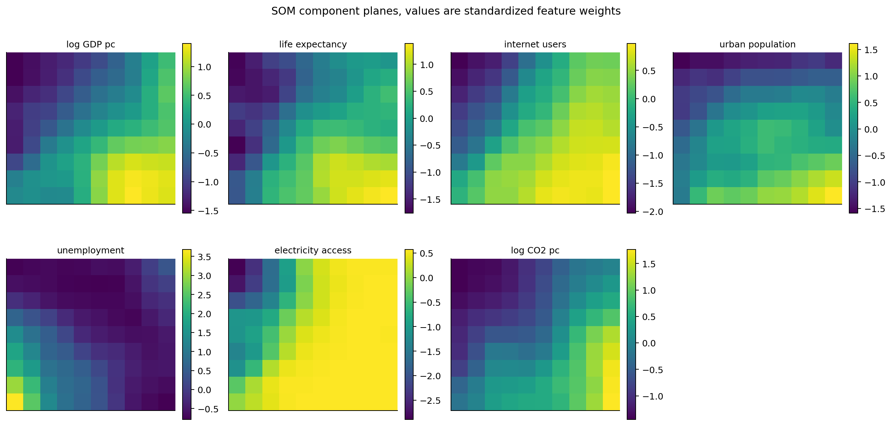
INTERPRETATION
Component planes ช่วยอธิบายว่าแต่ละโซนของแผนที่เด่นเรื่องอะไร
GDP, life expectancy และ internet สูงมักจับกลุ่มในบริเวณใกล้กัน
CO₂ ต่อหัวช่วยแยกประเทศรายได้สูง/พลังงานเข้มข้นออกจากกลุ่มอื่น
นี่คือเหตุผลที่ SOM อธิบาย cluster ได้ดีกว่า scatter plot 2 แกนธรรมดา
Source: World Bank Indicators API; executed notebook analysis
06

Slide 7
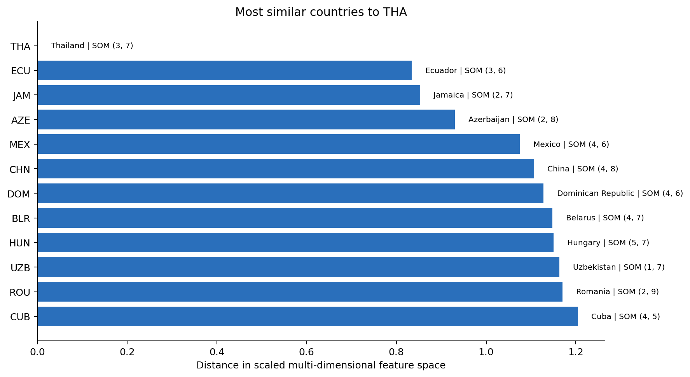
THAILAND NEIGHBORS
ประเทศที่คล้ายไทยไม่ได้จำเป็นต้องเป็นประเทศเพื่อนบ้านทางภูมิศาสตร์
Thailand profile
GDP pc $7.3k | Internet 90.9% | Life exp. 76.6
Rank
Country
Distance
Grid
1
ECU Ecuador
0.834
1
2
JAM Jamaica
0.853
1
3
AZE Azerbaijan
0.930
2
4
MEX Mexico
1.075
2
5
CHN China
1.107
2
Insight: Ecuador/Jamaica/Azerbaijan เข้าใกล้ไทยเพราะระดับรายได้ โครงสร้างเมือง internet และ electricity access อยู่ในช่วงใกล้กัน แม้ภูมิภาคต่างกัน
Source: thailand_similar_countries.csv; distance computed after log transforms and StandardScaler
07

Slide 8
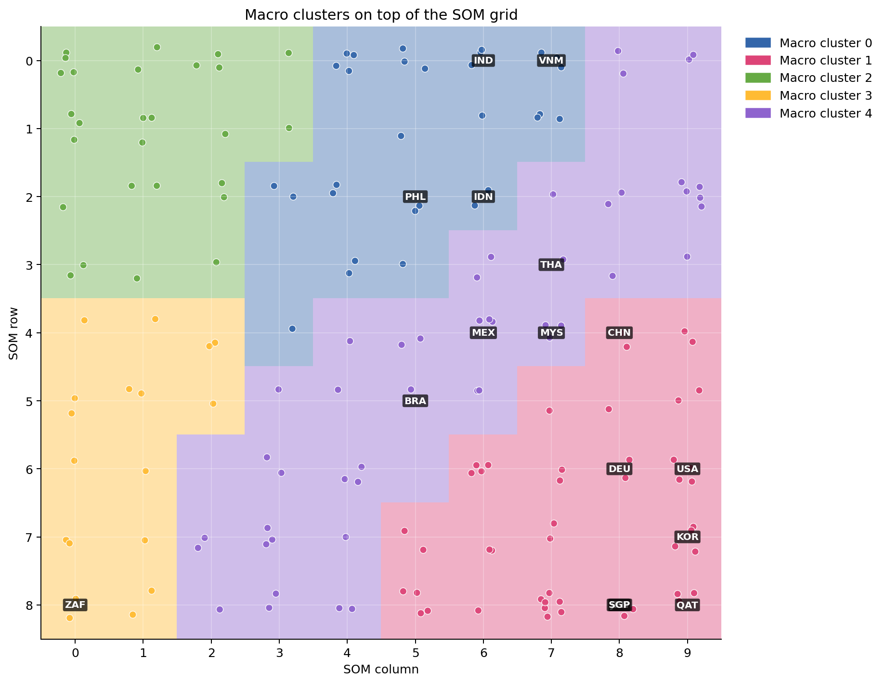
MACRO CLUSTERS
SOM ใช้ได้ทั้งดูเพื่อนบ้านรายประเทศ และสรุปเป็น cluster profile
Cluster
N
GDP pc
Life
Internet
Reading
0
30
$3.3k
70.6
62.6%
developing / infra mixed
1
48
$48.0k
81.0
93.9%
high income / high CO₂
2
27
$1.1k
63.3
25.9%
low income / low access
3
18
$4.1k
66.8
54.4%
high unemployment
4
48
$11.6k
76.0
84.0%
upper-middle connected
Cluster 4 เป็นกลุ่มหลักของไทย: upper-middle, internet สูง, electricity access สูง และ CO₂ ต่อหัวระดับกลาง
Source: macro_cluster_summary.csv; clusters are KMeans over SOM node weights
08

Slide 9
TAKEAWAYS
ประโยชน์ของ SOM คือทำให้ข้อมูลหลายมิติกลายเป็นพื้นที่ที่มนุษย์สำรวจได้
1
Dimensionality reduction
2
Explainable exploration
3
Real use case
ย่อข้อมูล 7 มิติเป็น map 2 มิติ โดยยังรักษาความเป็นเพื่อนบ้าน
U-Matrix และ component planes ช่วยอธิบายว่า cluster ต่างกันเพราะ feature ไหน
ใช้หา peer countries, outliers, regional profile และเล่า insight ได้ง่ายกว่าตารางดิบ
Limitations
ผลลัพธ์ขึ้นกับ feature ที่เลือก, ปีข้อมูลไม่เท่ากันทุก indicator และ SOM เหมาะกับ exploratory analysis มากกว่าการประกาศ cluster ที่ถูกต้องที่สุด
Artifacts: notebook, CSV outputs, and generated figures are under output/jupyter-notebook/som-world-map/
09

